Slide 1


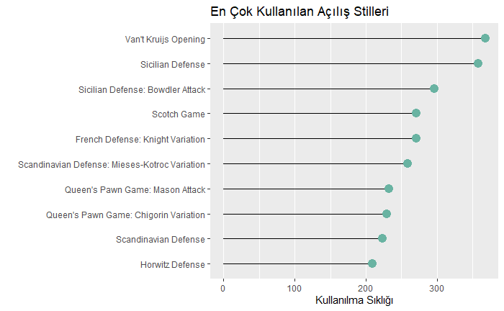
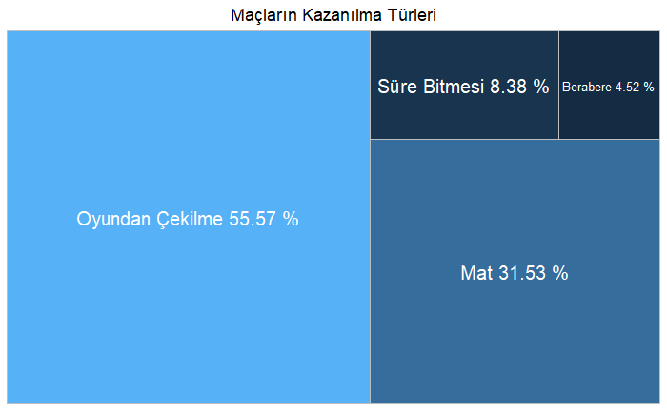
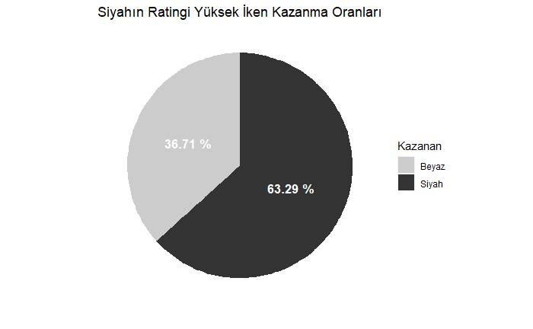
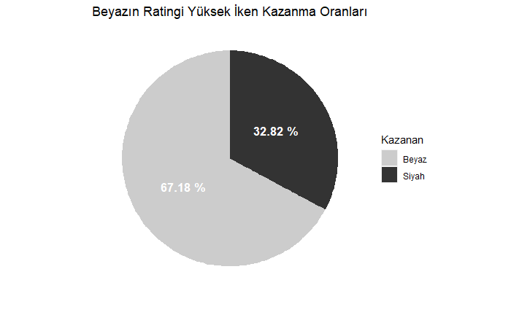
BURAK ŞENER
Eskişehir Teknik Üniversitesi, Fen Fakültesi, İstatistik Bölümü
buraksener@eskisehir.edu.tr
SATRANÇ VERİLERİNİN İNCELENMESİ
Bu çalışmamızda rastgele seçilmiş 20.000 satranç oyuncusunun verileri incelenmiştir.
İncelenen veriler doğrultusunda elde ettiğimiz bilgiler şunlardır;
Açılış Stilleri, Kazanma Türleri ve Kazanma Oranları.
Bu verilerden yararlanarak çizdirdiğimiz grafikleri inceleyelim.
Açılış stilleri, oyunculara bağlı olup kendi oyun tarzları çerçevesinde agresif, defansif ve dengeli şeklinde nitelendirebiliriz.
Bu bilgi bize seçmiş olduğumuz oyuncuların genellikle agresif ve dengeli oyun tarzına sahip olduğunu göstermekte.

